Slide 1
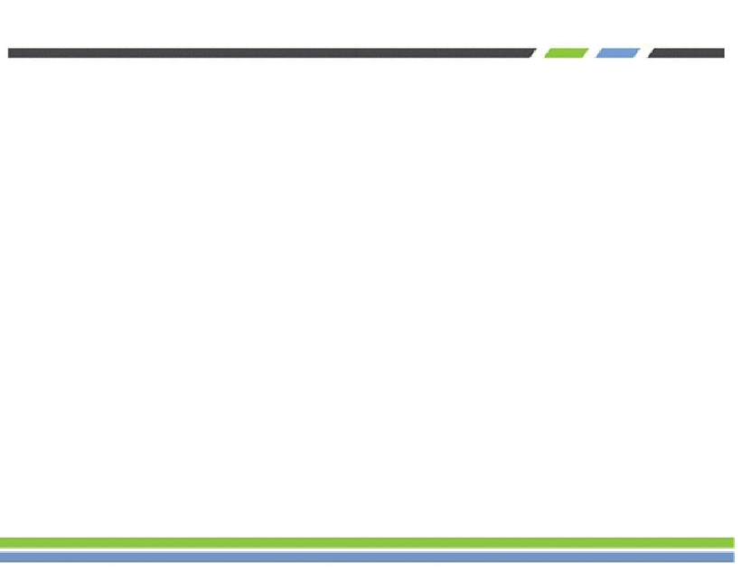
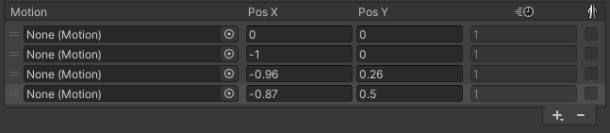






Blend Tree
블렌드 트리는 여러 개의 애니메이션의 일부를 각각 다른 비중으로 합쳐서 매끄럽게 이어주는 것입니다.
Threshold : 각 애니메이션의 그래프 상의 위치를 의미합니다.
Threshold는 0~1 사이의 값으로 설정되어 있지만, Automate Threshold를 해제하게 되면 값을 적절하게 조절할 수 있습니다.
블렌드 트리에 Blend Type을 2D Simple Directional로 설정합니다.

Slide 2
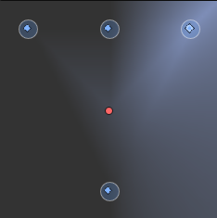

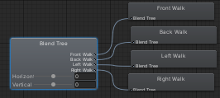

Mecanim Animation
메카님 애니메이션은 유니티의 애니메이션 상태 머신 시스템입니다.
Less : 정해져 있는 값보다 작을 때 다음 애니메이션 동작을 수행하는 것입니다.
Greater : 정해져 있는 값보다 클 때 다음 애니메이션 동작을 수행하는 것입니다.
메카님 애니메이션은 모션 캡쳐 애니메이션과 리타켓팅을 이용해 기존 애니메이션을 재활용할 수 있습니다.

Slide 3


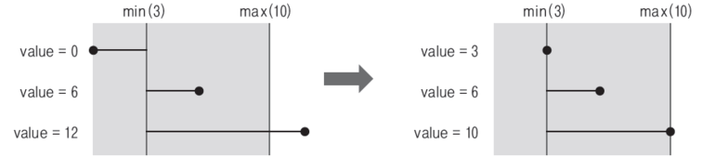
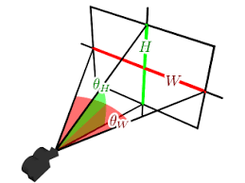
Mafhf.Clamp
Mathf.Clamp : 최소값과 최대값으로 지정한 범위 이외에 값이 설정되지 않도록 제한하는 함수입니다.
Zoom 스크립트를 카메라 오브젝트에 넣어준 다음 Field of View의 속성값을 설정하여 확대 및 축소를 표현합니다.
클램프 함수는 제한하고 싶은 컴포넌트의 속성을 설정해야 합니다.

Slide 4


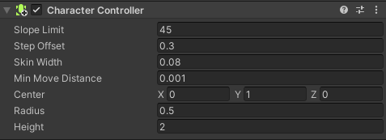
Character Collider
Character Collider : 리지드 바디 컴포넌트가 없어도 물리 연산이 가능한 콜라이더입니다.
Step Offset : 명시되어 있는 값보다 낮은 높이의 계단을 오를 수 있도록 설정합니다.
Min Move Distance : 캐릭터가 지정한 값보다 낮게 움직이려고 할 때, 아예 움직이지 않도록 설정합니다.
Center : 월드 공간에서 캡슐 콜라이더를 offset하며, 캐릭터의 pivot에는 영향을 주지 않습니다.
Slope Limit : 콜라이더가 명시되어 있는 값보다 작은 경사의 오를 수 있도록 설정합니다.

Slide 5
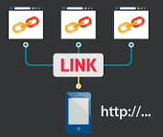
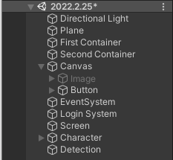

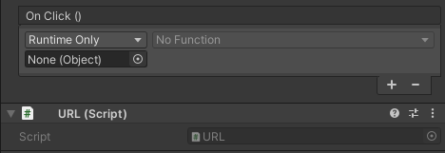
Application.OpenURL
Application.OpenURL은 기본 브라우저를 사용하여 URL의 새로운 페이지를 여는 함수입니다.
On Click에 URL 스크립트를 넣어준 다음 URL을 이동하는 함수를 연결합니다.
URL 스크립트를 Button 오브젝트에 연결합니다.

